Slide 1

módulo 8 – domínio da frequência
Universidade de Uberaba
Marcio Salmazo Ramos

Slide 2
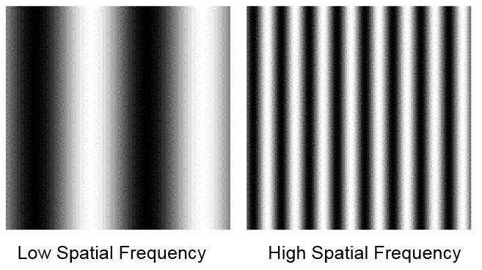
Domínio da Frequência
Até agora, trabalhamos predominantemente no domínio espacial, ou seja, modificando diretamente os valores dos pixels de uma imagem.
Agora, ao invés de analisar diretamente os pixels, podemos analisar como as intensidades variam espacialmente na imagem.

Slide 3
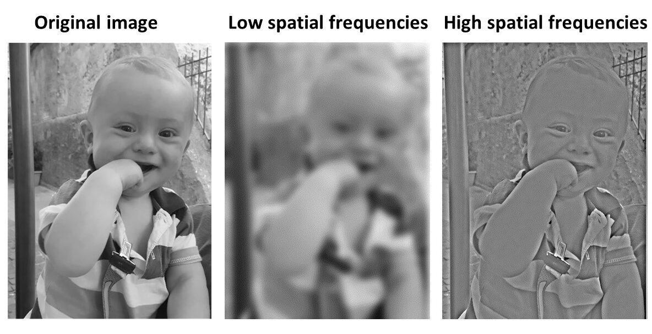
Frequência de variação
“O que diferencia uma imagem com grandes regiões homogêneas de uma imagem com muitos detalhes e texturas?”
  A frequência com que os valores de intensidade dos pixels variam ao longo da imagem.
Podemos classificar essas variações em dois grupos:
  Baixas frequências → regiões nas quais a intensidade dos pixels muda lentamente.
  Altas frequências → regiões nas quais a intensidade dos pixels muda rapidamente.

Slide 4
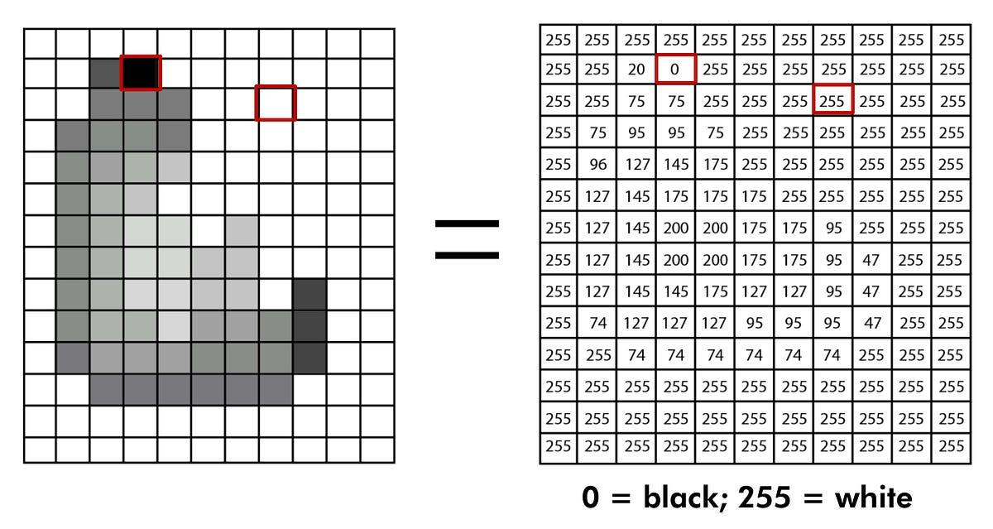
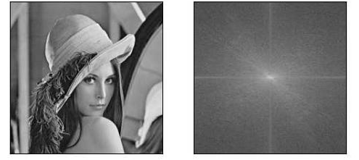
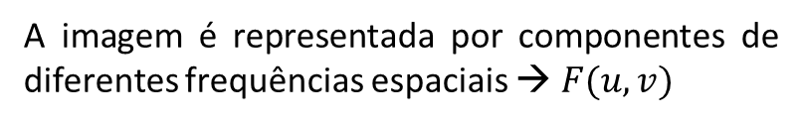
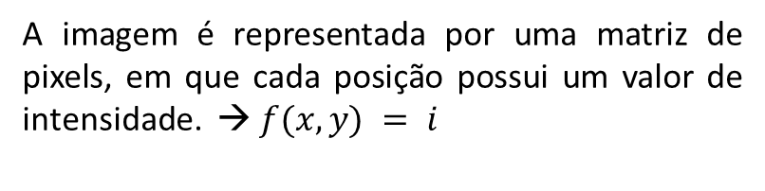
Domínio Espacial e Domínio da Frequência
Domínio Espacial
Domínio da Frequância
A imagem é representada por uma matriz de pixels, em que cada posição possui um valor de intensidade. → $f(x,y) = i$
A imagem é representada por componentes de diferentes frequências espaciais → $F(u,v)$

Slide 5
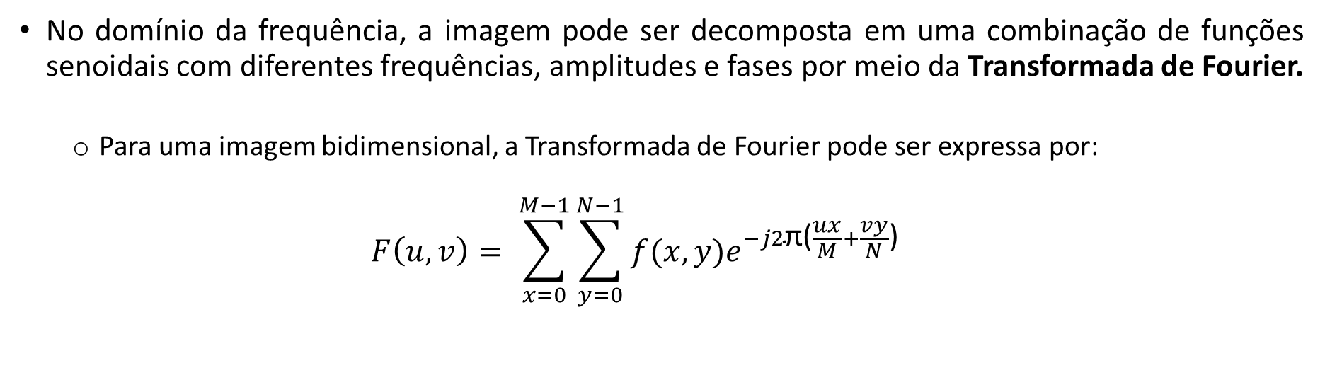
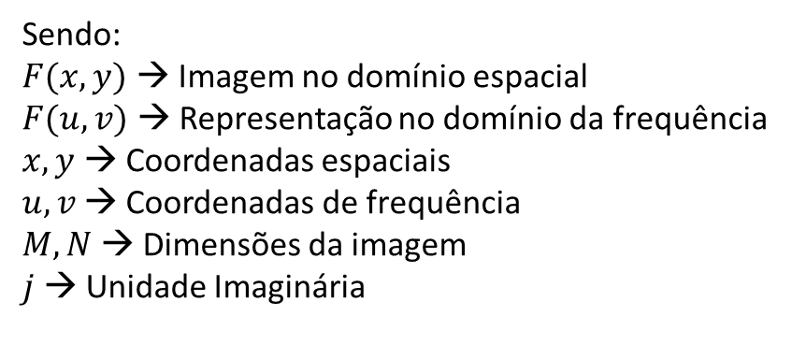
Domínio Espacial e Domínio da Frequência
No domínio da frequência, a imagem pode ser decomposta em uma combinação de funções senoidais com diferentes frequências, amplitudes e fases por meio da Transformada de Fourier.
  Para uma imagem bidimensional, a Transformada de Fourier pode ser expressa por:
  $$F\left(u,v\right)= \sum_{x=0}^{M−1}{\sum_{y=0}^{N−1}{f(x,y)e^{−j2\text{π}\text{(}\frac{ux}{M}+\frac{vy}{N}\text{)}}}}$$
Sendo:
$F(x,y)$ → Imagem no domínio espacial
$F(u,v)$ → Representação no domínio da frequência
$x,y$ → Coordenadas espaciais
$u,v$→ Coordenadas de frequência
$M,N$→ Dimensões da imagem
$j$ → Unidade Imaginária

Slide 6
Interpretação do Domínio da Frequência
Como estamos trabalhando com imagens digitais, precisamos considerar que elas são discretas. Por isso, utilizamos a Transformada Discreta de Fourier (DFT). Como resultado:
  O centro do espectro representa as baixas frequências.
  As regiões mais distantes do centro representam frequências mais altas.
  O ponto central representa a frequência zero. Concentrando a contribuição do valor médio da imagem.
  O brilho representa a magnitude das componentes de frequência, não diretamente o brilho dos pixels da imagem original.

Slide 7
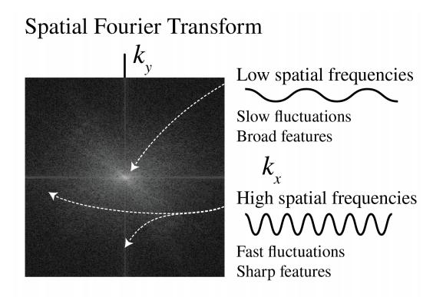
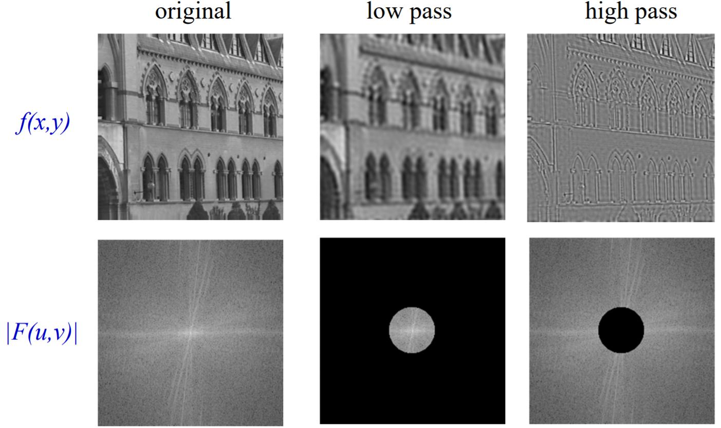
Interpretação do Domínio da Frequência

Slide 8
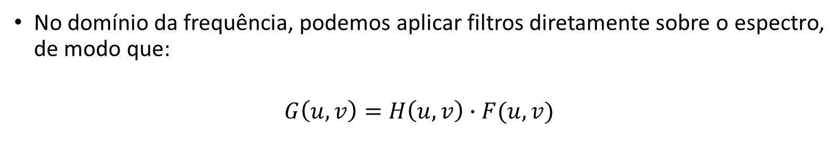
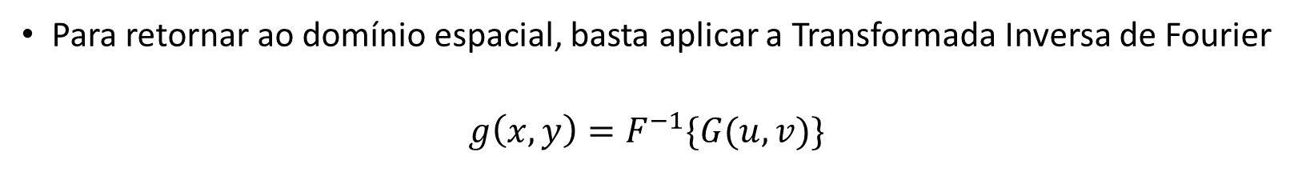
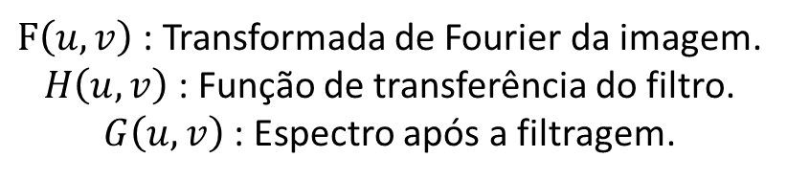
Filtragem no domínio da frequência
No domínio da frequência, podemos aplicar filtros diretamente sobre o espectro, de modo que:
$$G\left(u,v\right)=H\left(u,v\right)∙F(u,v)$$
$F\left(u,v\right)$: Transformada de Fourier da imagem.
$H\left(u,v\right)$: Função de transferência do filtro.
$G\left(u,v\right)$: Espectro após a filtragem.
Para retornar ao domínio espacial, basta aplicar a Transformada Inversa de Fourier
$$g\left(x,y\right)=F^{−1}\{G(u,v)\}$$

Slide 9
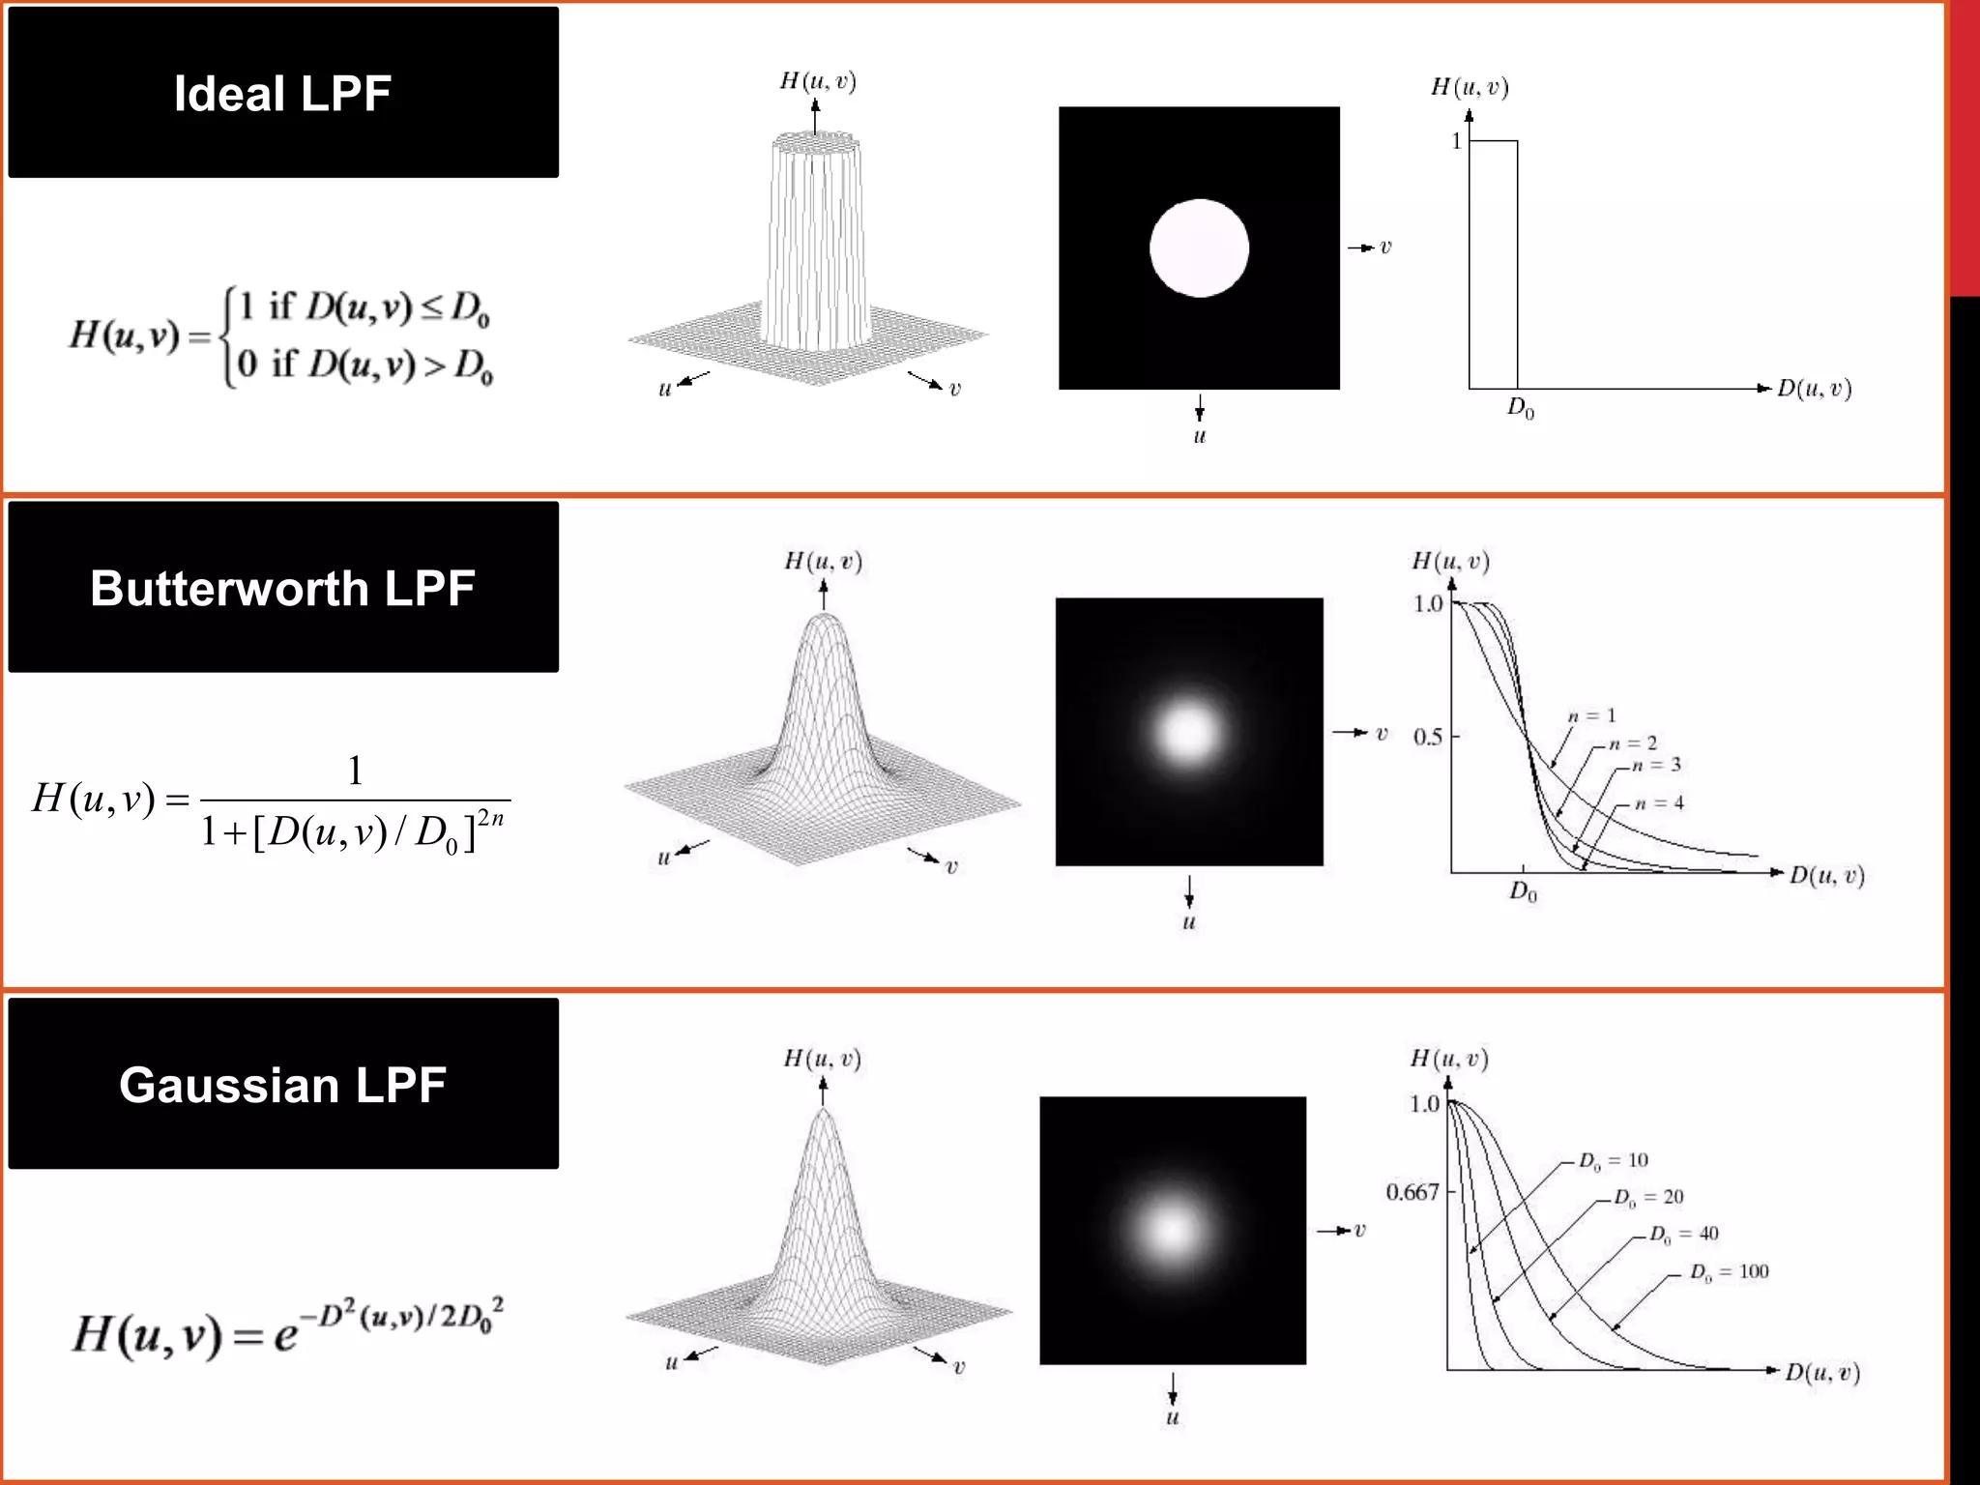
Filtragem no domínio da frequência
Tipos de filtros no domínio da frequência:
  Ideal → Corte abrupto das frequências fora da região permitida.
  Butterworth → Transição gradual controlada pela ordem do filtro.
  Gaussiano → Transição suave, baseada em uma função gaussiana.

Slide 10
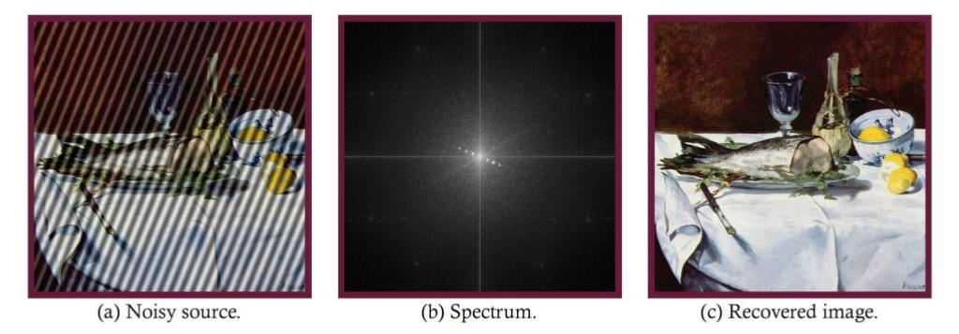
Exemplo prático
Remoção de ruídos periódicos:
  Identificação e remoção de interferências periódicas, como padrões de linhas presentes em imagens digitalizadas.

Slide 11
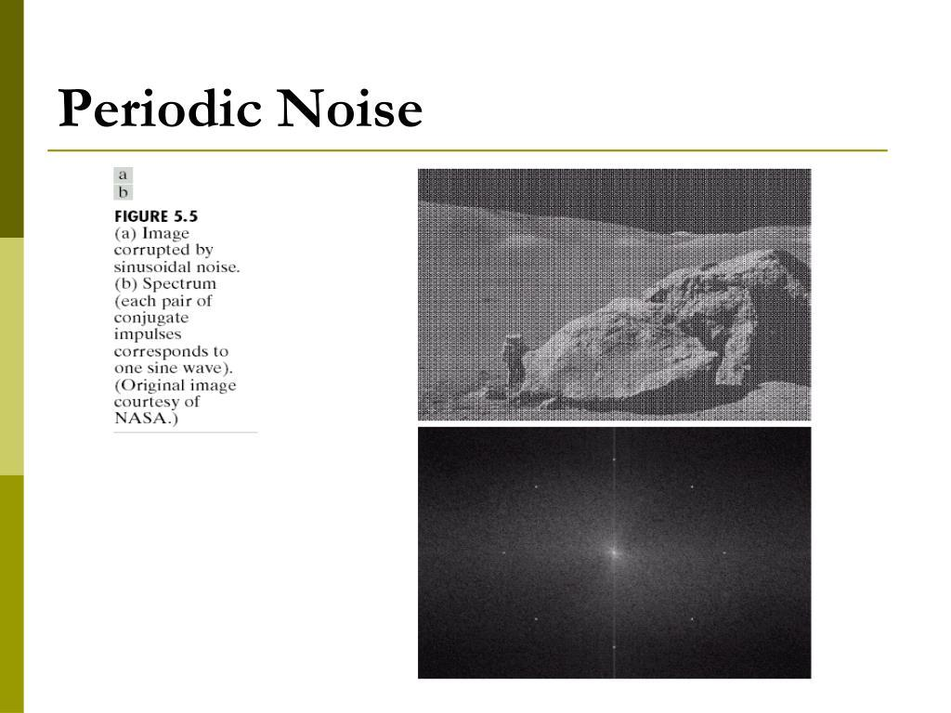
Exemplo prático
Suponha que uma fotografia apresente um padrão de linhas horizontais causado por uma interferência durante a captura.
Ao observar os pixels individualmente, encontram-se regiões com variações de intensidade, mas pode ser difícil identificar exatamente o padrão responsável pelo problema.

Slide 12
Exemplo prático
Em vez de analisar diretamente os pixels, podemos transformar a imagem em suas componentes de frequência.
A Transformada de Fourier permite identificar os padrões de variação de intensidade presentes na imagem.
O que antes parecia apenas uma sequência de variações nos pixels pode aparecer no espectro como componentes concentradas em posições específicas.

Slide 13
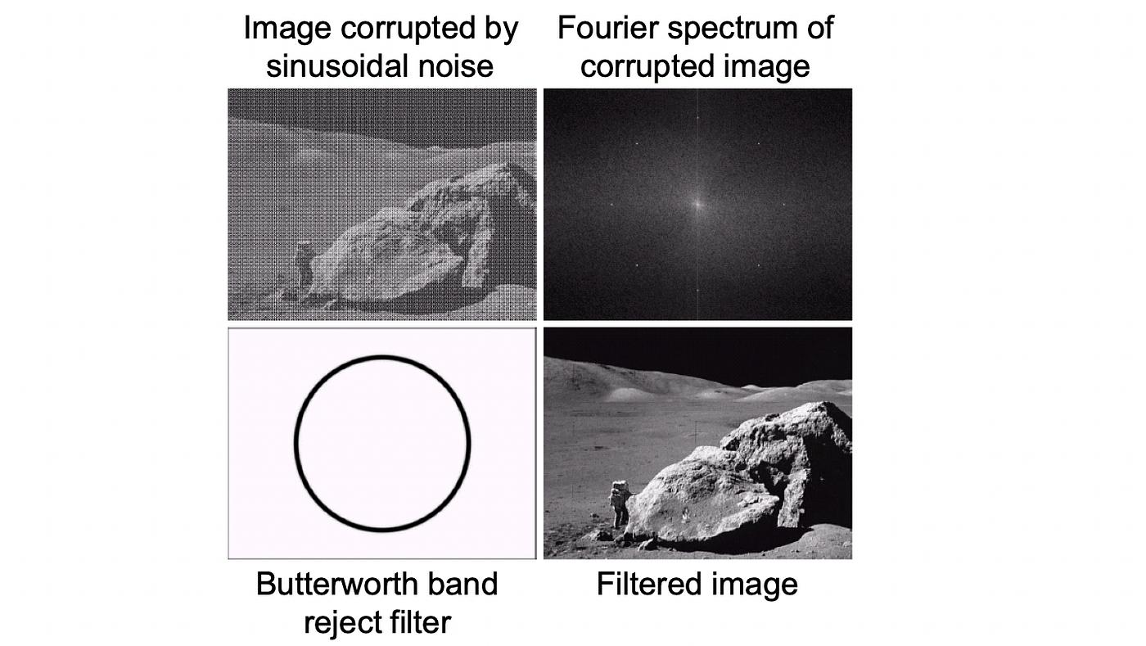
Exemplo prático
Em vez de tentar identificar o ruído diretamente na imagem, podemos identificar a frequência responsável por ele e atenuá-la.

